Slide 1

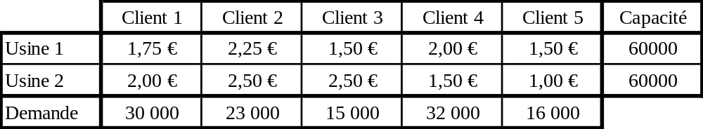
Licence 2
IAM/SOI
UE36a : Mathématiques Appliquées et Entreprise 3
Optimisation Numérique
Introduction à l’Optimisation
Solver Excel - EdC : Présentation
Problème de Transport
Problème de Transport (1 Niveau) (Feuille : Transport 1) :
Une compagnie souhaite minimiser le coût de transport permettant d’approvisionner un produit unique sur 5 dépôts de distribution (clients) à partir de 2 usines de production. Chaque usine a une capacité de production limitée, et chaque client exprime une certaine demande en produit. Les données relatives à cette problématique sont résumées dans le tableau ci-dessous :

Slide 2
Licence 2
IAM/SOI
UE36a : Mathématiques Appliquées et Entreprise 3
Optimisation Numérique
Introduction à l’Optimisation
Solver Excel - EdC : Présentation
Problème de Transport
Problème de Transport (2 Niveaux) (Feuille : Transport 2) :
La problématique est identique au cas précédent, mais considère un réseau logistique faisant intervenir 2 niveaux :
Niveau 1 : Usines – Entrepôts
Niveau 2 : Entrepôts – Clients
Les entrepôts intervenant dans cette organisation logistique ont une capacité limitée. Ils ont un rôle de massification des flux. A noter que l’on s’autorise éventuellement un approvisionnement direct d’un client à partir d’une usine, sans transiter par un entrepôt.

Slide 3
Licence 2
IAM/SOI
UE36a : Mathématiques Appliquées et Entreprise 3
Optimisation Numérique
Introduction à l’Optimisation
Solver Excel - EdC : Présentation
Chargement de Véhicule
Chargement de Véhicule (Feuille : Chargement) :
Une compagnie pétrolière utilise des véhicules compartimentés pour la distribution de carburants sur les stations service de son réseau. On considère ici le cas où 3 types de carburants doivent être approvisionnés au moyen d’un camion citerne comportant 4 compartiments. Chaque client (station service) exprime son besoin en volume (hl) par type de carburant. Contractuellement, si une demande n’est pas satisfaite par le pétrolier, une pénalité financière de 0,25€ est appliquée par hectolitre non livré, générant ainsi une perte financière pour la compagnie pétrolière. Le problème est de déterminer le chargement optimal du véhicule permettant de minimiser cette perte financière.

Slide 4
Licence 2
IAM/SOI
UE36a : Mathématiques Appliquées et Entreprise 3
Optimisation Numérique
Introduction à l’Optimisation
Solver Excel - EdC : Présentation
Politique d’Achat
Optimisation d’une politique d’Achat 1 (Feuille : Achat1) :
Un groupe informatique important possédant 4 agences réparties sur le territoire français doit assurer l’approvisionnement de ses services en CDs. Les besoins prévisionnels mensuels par agence sont connus. 3 fournisseurs potentiels sont susceptibles de décrocher tout ou partie du contrat. Chacun de ces fournisseurs a fait une offre relative à la fourniture de chacune des agences (Coût = Coût produit + Transport pour un lot de 1000 CDs). Le problème du responsable Achat est de déterminer avec quel(s) fournisseur(s) il doit contracter, et les flux fournisseurs-agences associés de manière à minimiser le coût total d’approvisionnement des agences.

Slide 5
Licence 2
IAM/SOI
UE36a : Mathématiques Appliquées et Entreprise 3
Optimisation Numérique
Introduction à l’Optimisation
Solver Excel - EdC : Présentation
Politique d’Achat
Optimisation d’une politique d’Achat 2 (Feuille : Achat2) :
La problématique est similaire à la précédente. Néanmoins, le Fournisseur 1 n’est intéressé par le marché que pour un volume minimal de 15000 CDs par mois. Quelle est la nouvelle politique d’achat optimale ?

Slide 6
Licence 2
IAM/SOI
UE36a : Mathématiques Appliquées et Entreprise 3
Optimisation Numérique
Introduction à l’Optimisation
Solver Excel - EdC : Présentation
Dimensionnement de Réseau Logistique
Décision d’implantation d’une usine (Feuille ImplantD) :
Une compagnie américaine désire minimiser le coût d’acheminement de ses productions de ses usines vers ses centres de distribution situés à San Francisco, Denver, Chicago, Dallas, et New York. Chaque usine a une capacité de production limitée, et chaque centre de distribution exprime une certaine demande en produits en regard de ses prévisions de ventes. Cette compagnie exploite des usines en Caroline du Sud, dans le Tennessee, et en Arizona. Elle envisage la possibilité d’implanter une nouvelle unité de production en Arkansas d’une capacité de 300, cette décision induisant un coût fixe additionnel au coût de transport de 100k$. Quelle décision doit-elle prendre ?

Slide 7
Licence 2
IAM/SOI
UE36a : Mathématiques Appliquées et Entreprise 3
Optimisation Numérique
Introduction à l’Optimisation
Solver Excel - EdC : Présentation
Dimensionnement de Réseau Logistique
Dimensionnement Réseau Logistique (Feuille : RésLog) :
Une Groupe industriel exploite à l’heure actuelle un réseau logistique de 5 usines permettant l’approvisionnement de 4 entrepôts. Cette société souhaite réviser le dimensionnement de cette organisation, et envisage la fermeture éventuelle d’une ou de plusieurs usines. L’effet direct risque d’être une augmentation du coût de distribution qui pourrait néanmoins être contrebalancé par une diminution globale du coût d’exploitation du réseau. Quelle décision doit-elle prendre.

Slide 8
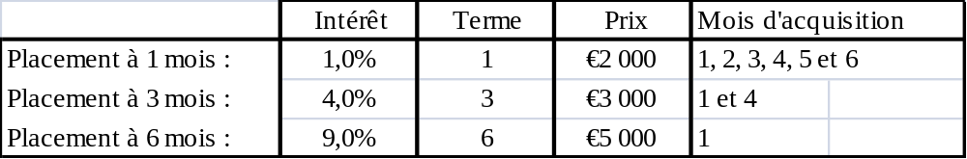
Licence 2
IAM/SOI
UE36a : Mathématiques Appliquées et Entreprise 3
Optimisation Numérique
Introduction à l’Optimisation
Solver Excel - EdC : Présentation
Finance
Working Capital Management (Feuille : Finance)
Déterminer comment investir un excès de trésorerie de 400,000€ dans des placements à maturités 1,3 et 6 mois de manière à maximiser le montant des intérêts acquis en respect d'un volant de trésorerie utilisée mensuellement et une marge de sécurité mensuelle de 100,000€. Les caractéristiques des placements sont donnés dans le tableau ci-dessous :

Slide 9
Licence 2
IAM/SOI
UE36a : Mathématiques Appliquées et Entreprise 3
Optimisation Numérique
Introduction à l’Optimisation
Solver Excel - EdC : Présentation
Reverse Logistics
Location de voitures (Feuille : Location)
Un loueur de voitures possède un parc de 94 véhicules répartis sur 10 agences. Chaque agence possède un effectif idéal permettant de répondre au mieux aux demandes du marché. Cependant, la réalité est toute autre et chaque agence possède soit un déficit, soit un excédent de voitures. Il faut donc rétablir l’équilibre dans chaque agence. Ayant le distancier donnant le kilométrage séparant chaque paire d’agences, et connaissant le coût moyen au km de déplacement d’une voiture (1,3€), il s’agit de minimiser le prix de revient de ce rééquilibrage.

Slide 10
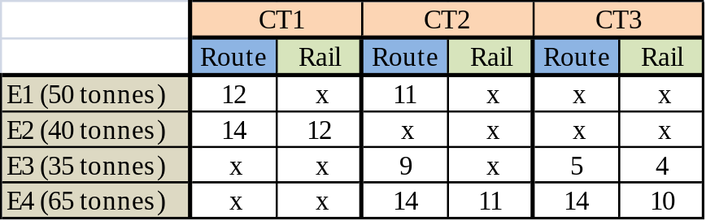
Licence 2
IAM/SOI
UE36a : Mathématiques Appliquées et Entreprise 3
Optimisation Numérique
Introduction à l’Optimisation
Solver Excel - EdC : Présentation
Choix de moyens de transport
Choix de moyens de transport (Feuille : Chimie)
Un industriel chimique doit transporter 180 tonnes de produits chimiques stockés dans 4 entrepôts vers trois centres de retraitement. Les moyens d’accès aux centres sont la route et le rail, les tarifs sont les suivants (les premiers chiffres concerne le transport sur route, les deuxièmes concernent le transport par rail. Le sigle x indique que le transport est impossible) :
Par ailleurs, une contrainte est spécifiée au niveau du transport par rail : en effet, la quantité transportée doit être comprise entre 10 et 50 tonnes. Il n’y a pas de réglementations pour le transport par route. Comment acheminer 180 tonnes de produits chimiques au moindre coût ?

Slide 11
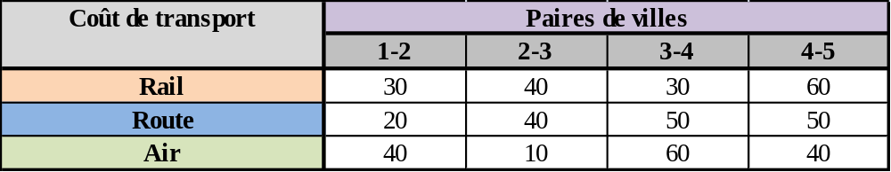
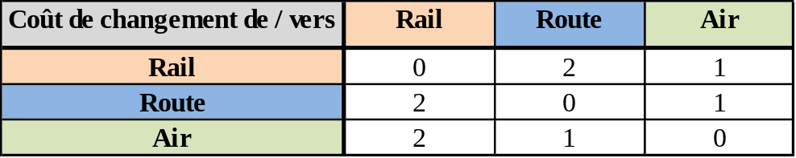
Licence 2
IAM/SOI
UE36a : Mathématiques Appliquées et Entreprise 3
Optimisation Numérique
Introduction à l’Optimisation
Solver Excel - EdC : Présentation
Transport combiné
Transport combiné (Feuille : Combiné)
Une cargaison de 20 tonnes doit être transportée sur un trajet de cinq villes, avec sur chaque tronçon la possibilité d’utiliser soit la route, soit le train, soit l’avion. On peut changer de mode de transport à chacune des villes traversées, mais le changement de mode a un coût. Le but est bien sûr de minimiser le coût de transport global.

Slide 12
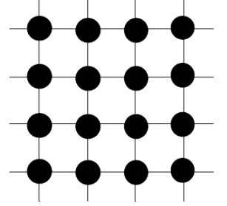
Licence 2
IAM/SOI
UE36a : Mathématiques Appliquées et Entreprise 3
Optimisation Numérique
Introduction à l’Optimisation
Solver Excel - EdC : Présentation
Un petit casse-tête
Très souvent, les problèmes rencontrés dans la pratique professionnelle et en particulier la logistique sont assimilables à des casse-têtes plus ou moins élaborés. En voici un…
Partant de la grille carrée de taille 4 × 4 recouverte par seize jetons de la figure ci-dessous, comment enlever six jetons en laissant un nombre pair de jetons dans chaque ligne et chaque colonne de cette grille ?
Il vous est demandé :
de modéliser ce problème à l’aide du solver Excel
de proposer une petite interface Excel permettant de visualiser le résultat

